Slide 1

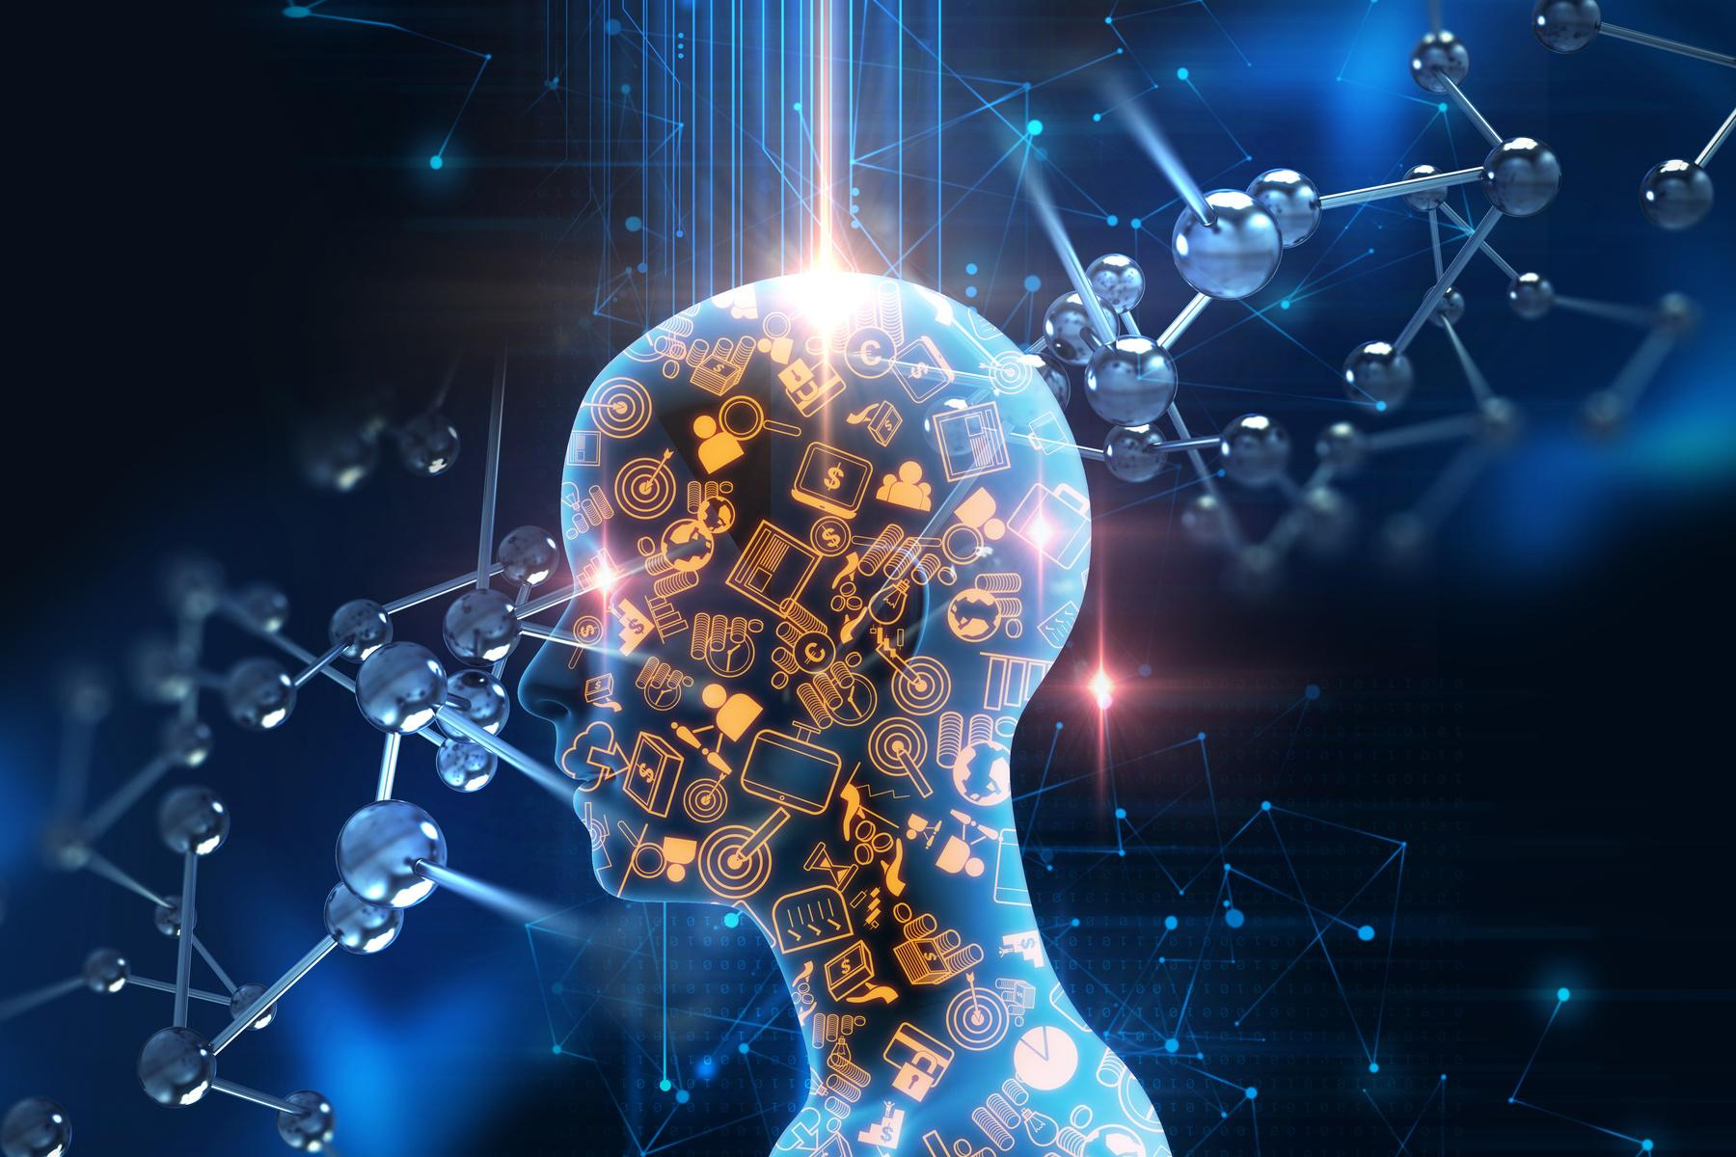
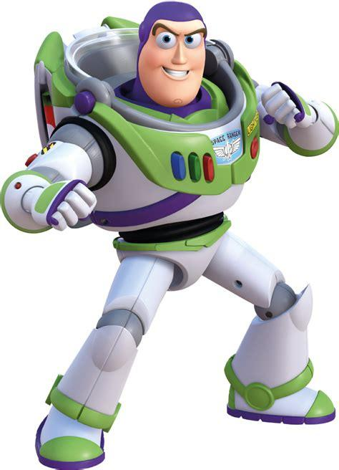
Le tutorat est gratuit
L'INTELLIGENCE ARTIFICIELLE

Slide 2


Le tutorat est gratuit
I-DÉFINITION

Slide 3
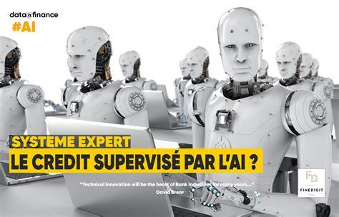
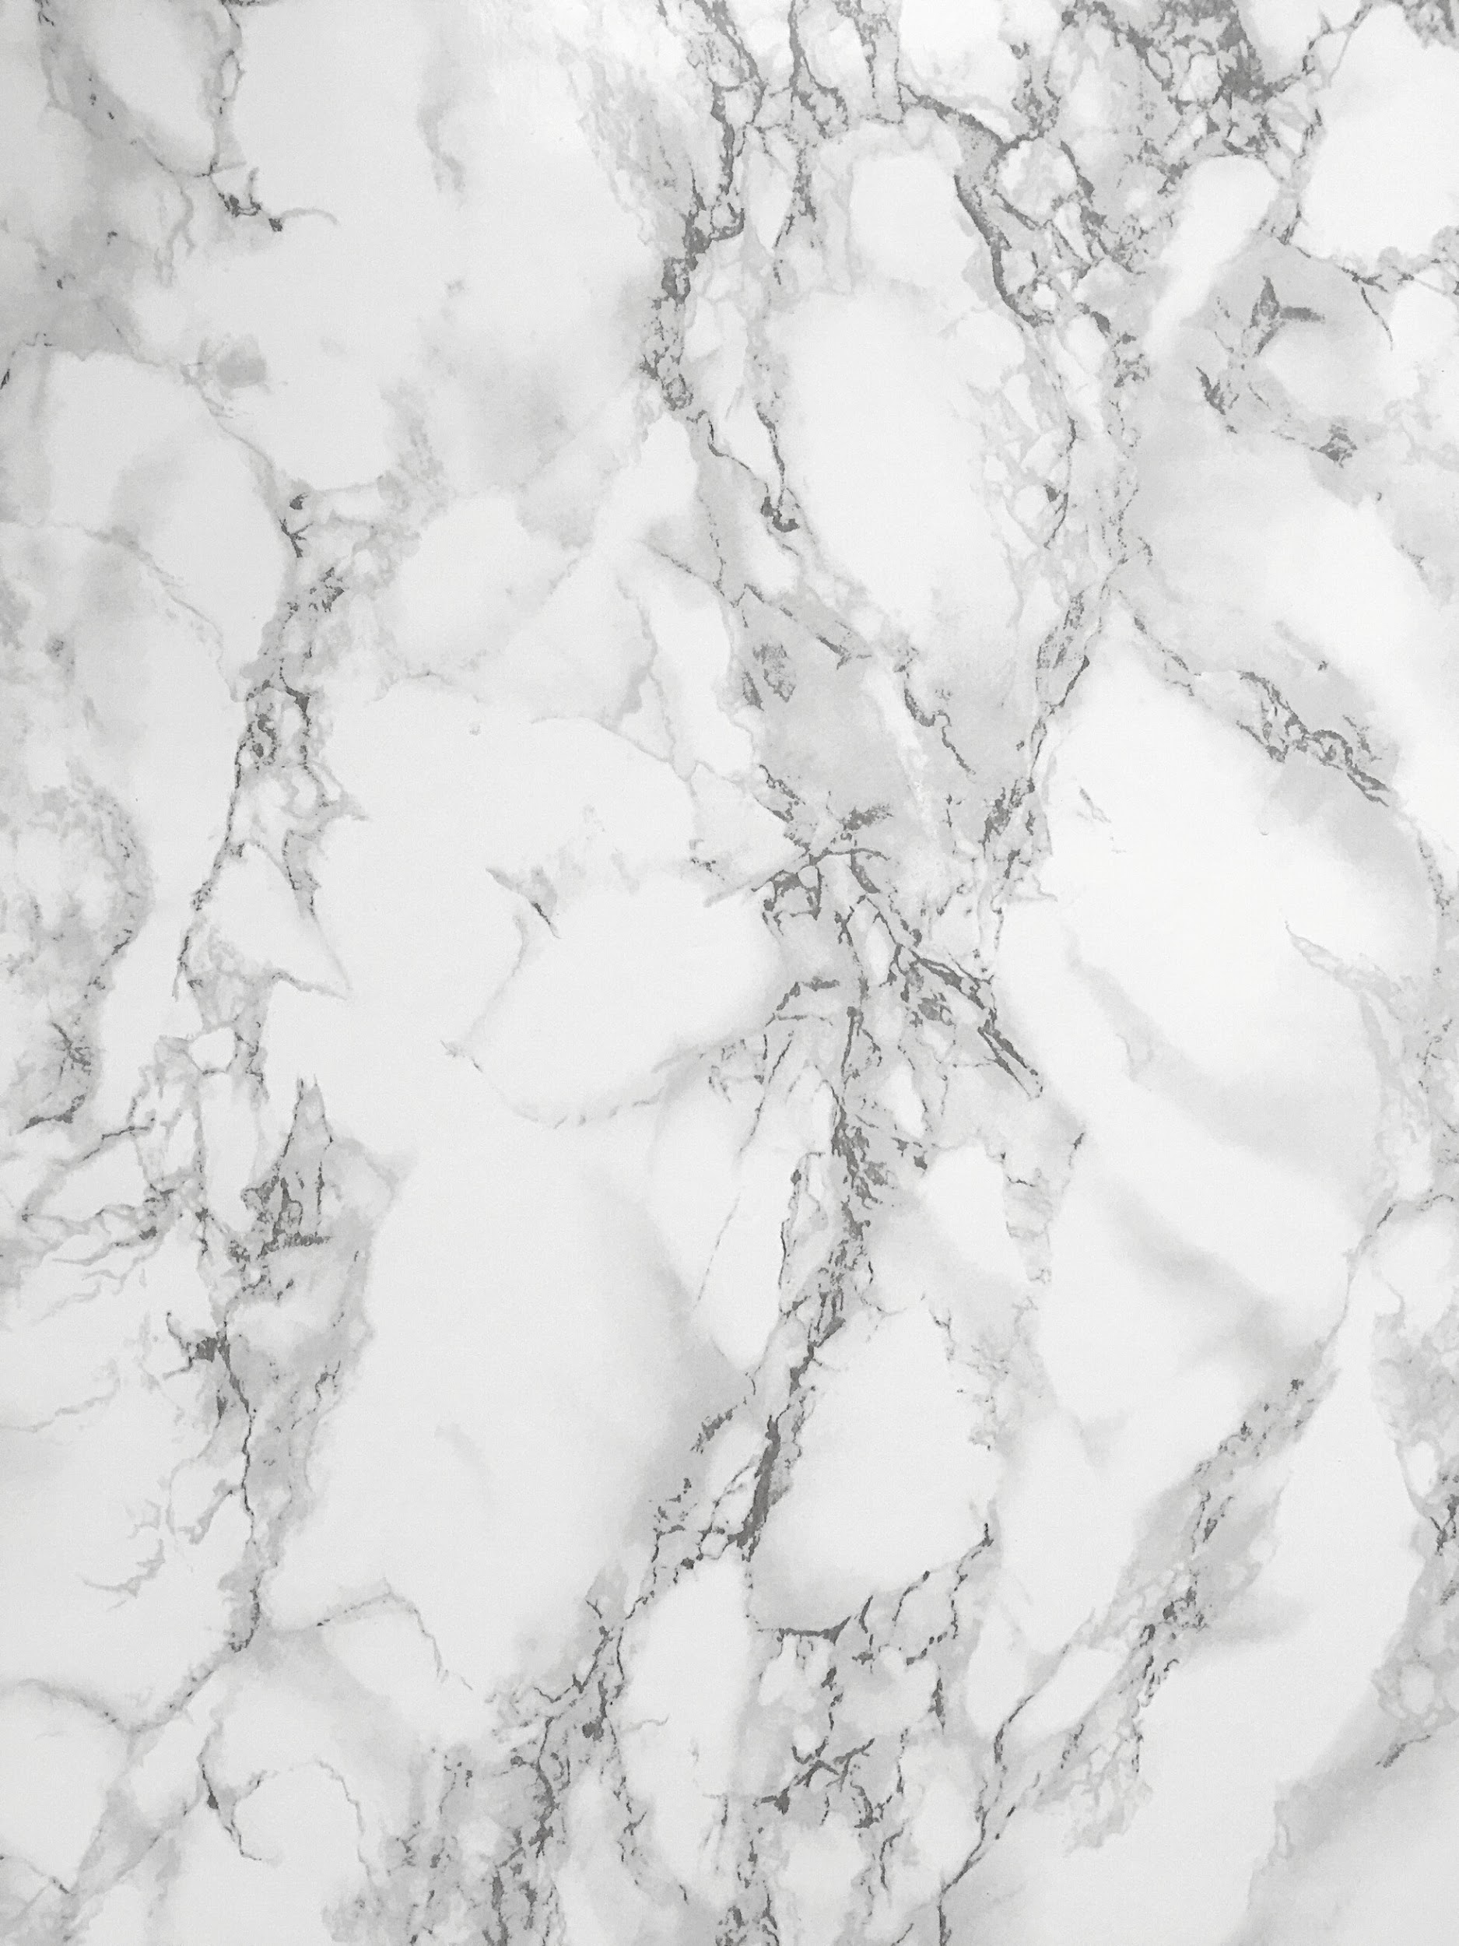
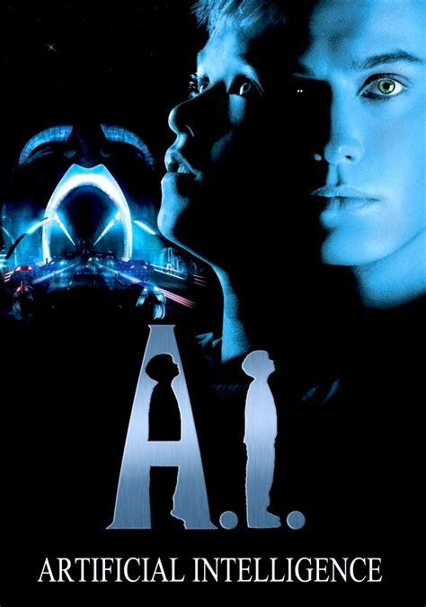
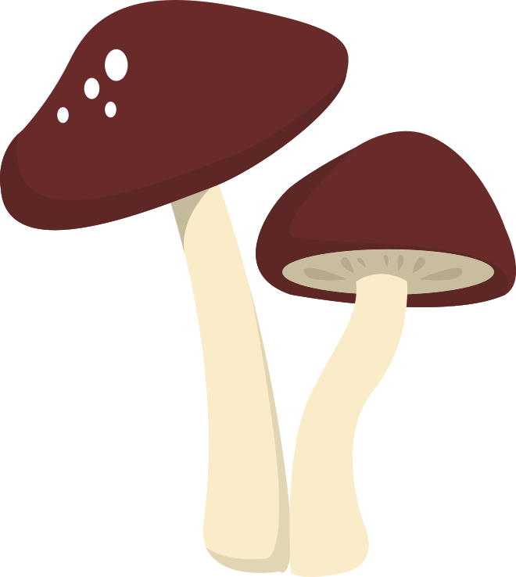
A-Intelligence articielle à proprement parler
Flou
Très médiatisé
Larousse : "Ensemble de théories et de techniques mises en oeuvre en vue de réaliser des machines capables de simuler l’intelligence humaine”.
--> ensemble de concepts et de techniques interdisciplinaires
/!\ ce n'est pas l'intelligence humaine
--> reproduit le résultat similaire

Slide 4
Le tutorat est gratuit
B-INTELLIGENCE ARTIFICIELLE DANS UN MONDE GRANDISSANT

Slide 5

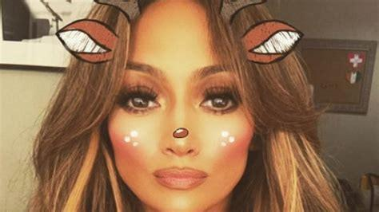
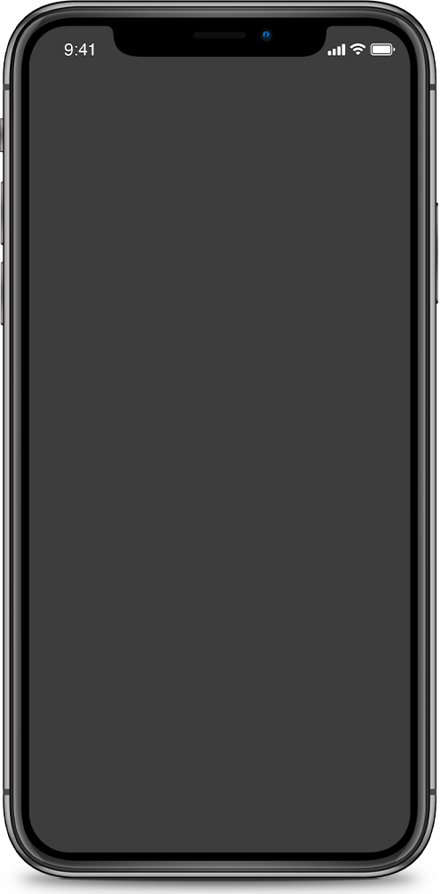
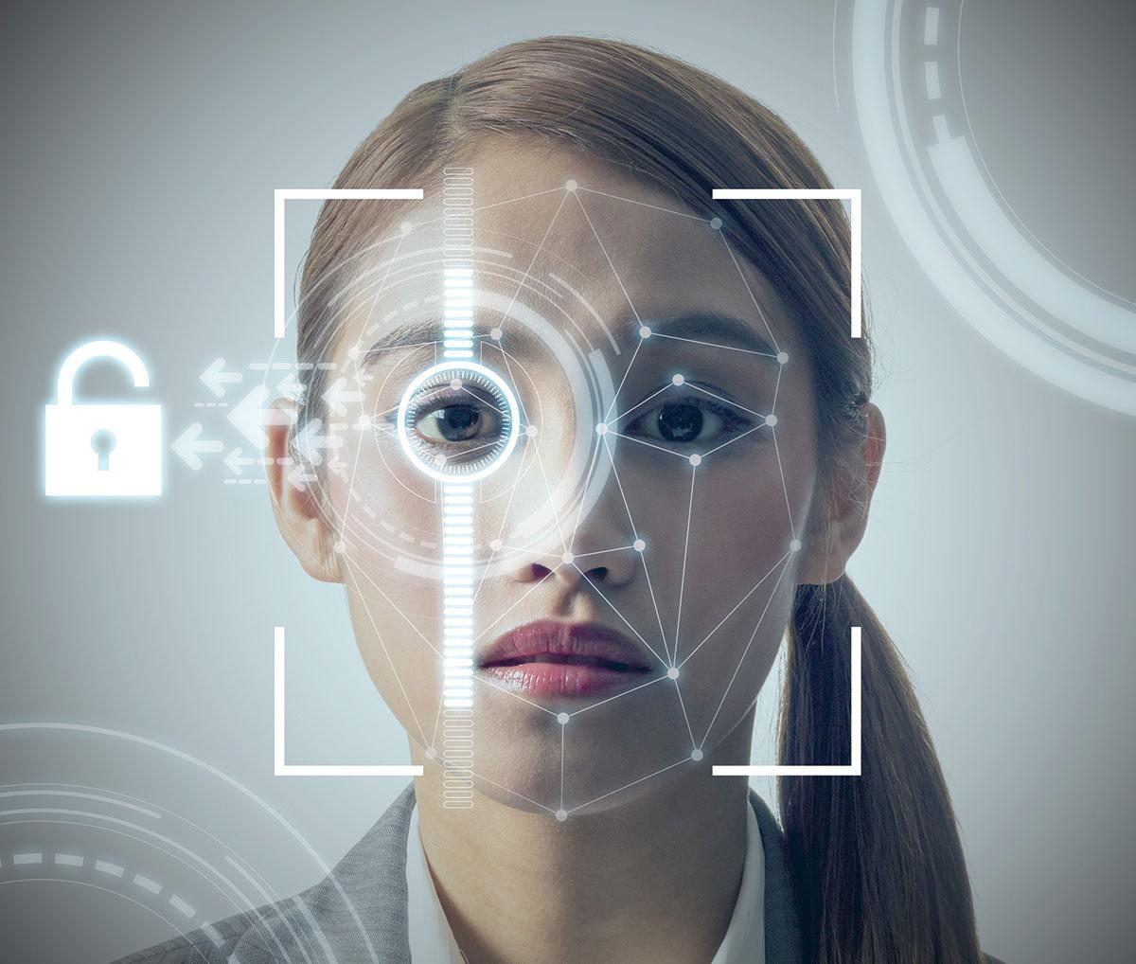

IA dans un monde grandissant
Computeur vision
  Filtre snapchat
  Reconnaissance faciale
  Ordinateur analyse des images

Slide 6
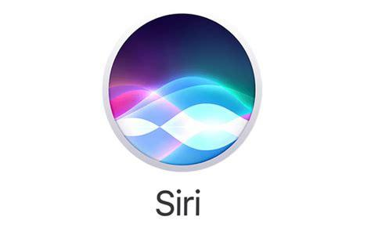
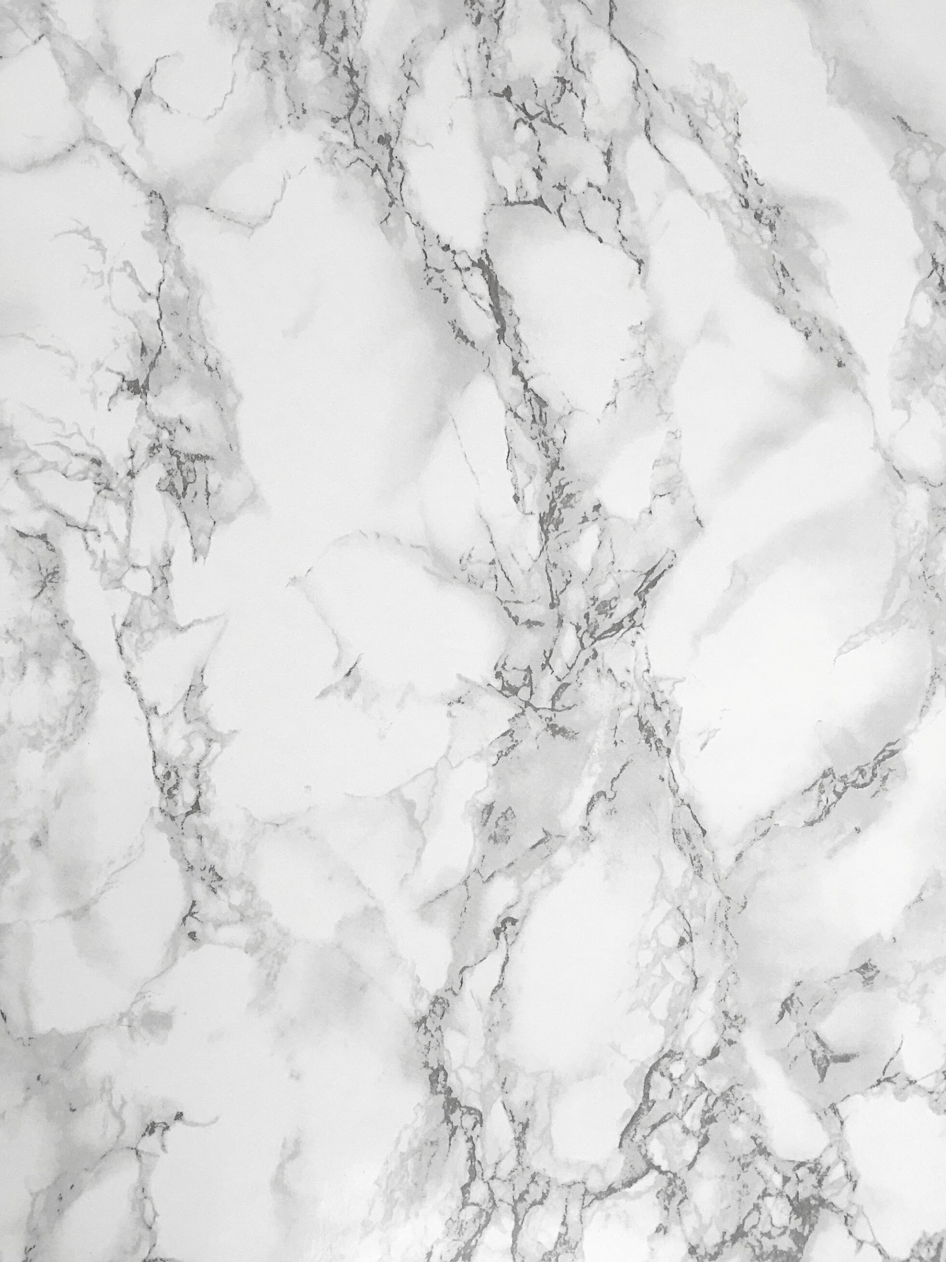
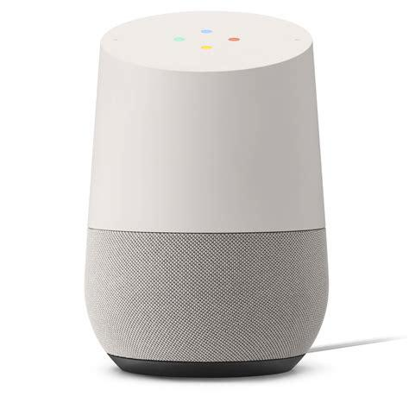
IA dans un monde grandissant
Reconnaissance vocale
Siri
Google home

Slide 7
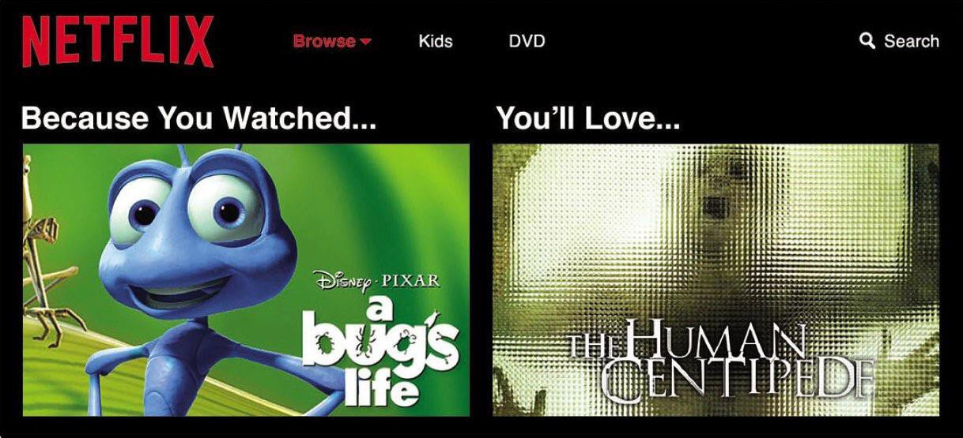

Slide 8
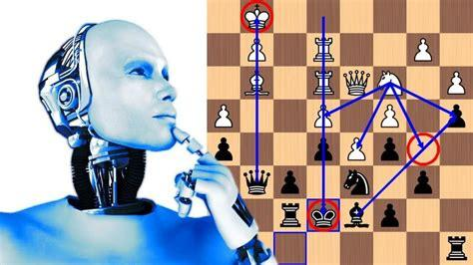
IA dans un monde grandissant
Alphago
Je vais te détruire en trois coup tu voudras plus jamais jouer au échec!

Slide 9
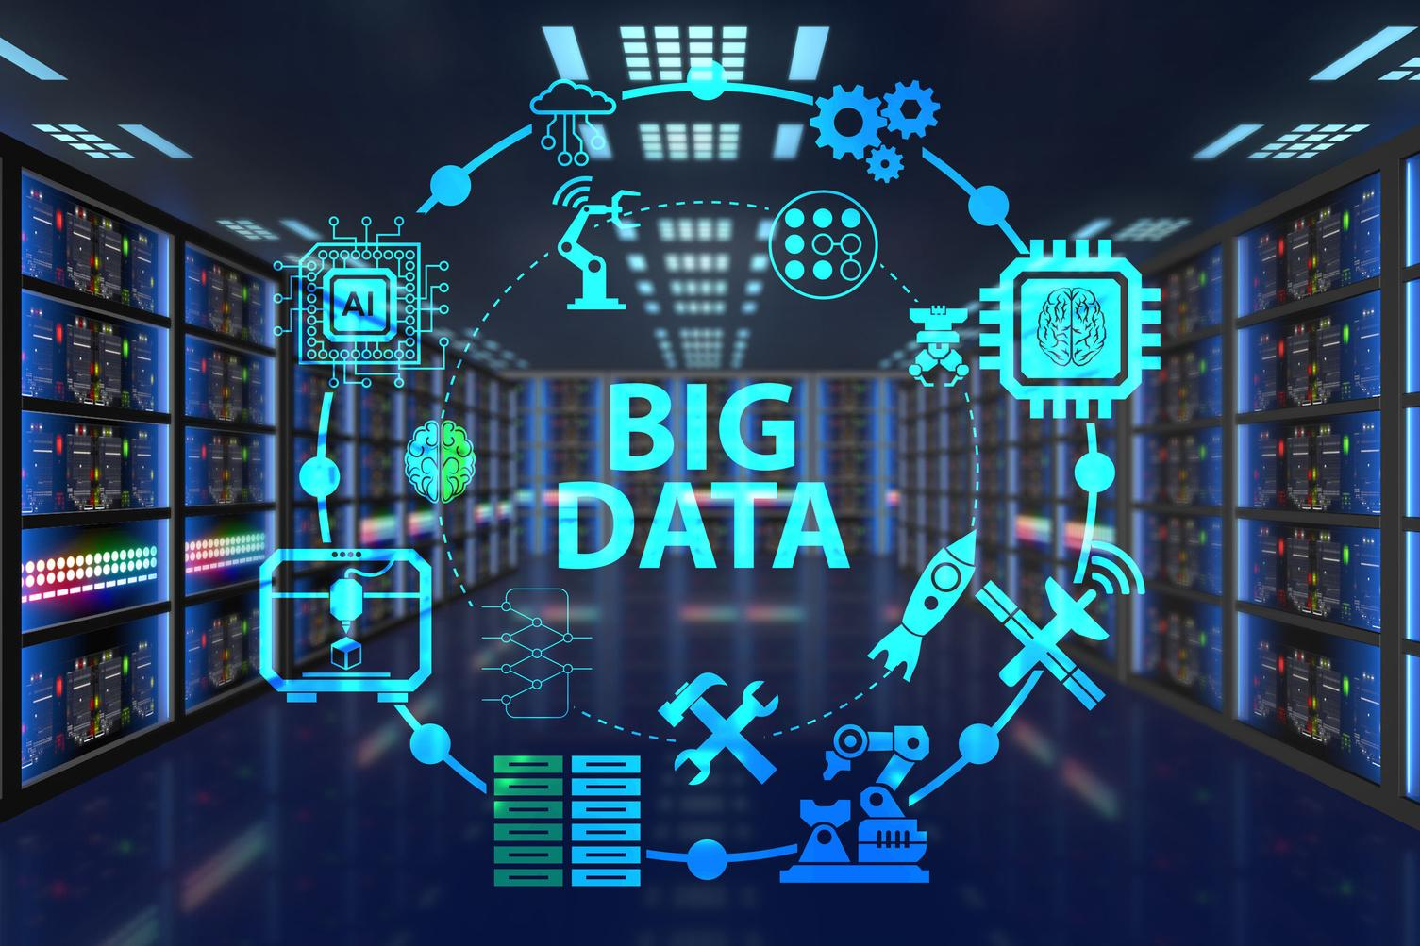
IA dans un monde grandissant
Big Data
Données massives numériques analysées, classées par des algorithmes d’IA
Trop nombreuses pour le cerveau humain

Slide 10
Le tutorat est gratuit
C-DÉVELOPPEMENT ET MARCHÉ DE L'IA

Slide 11


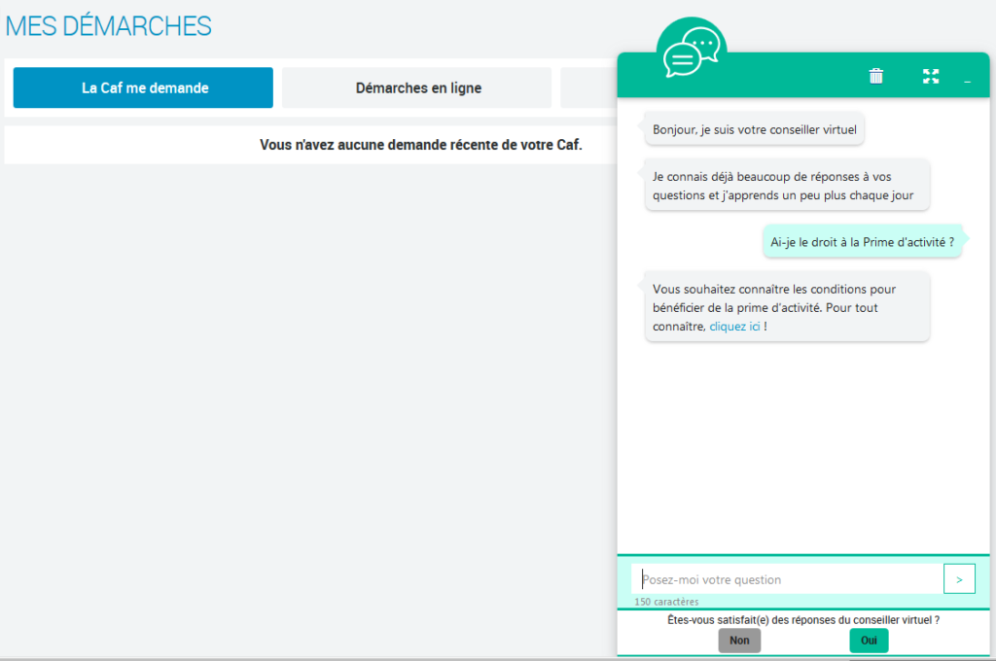
CHATBOT

Slide 12
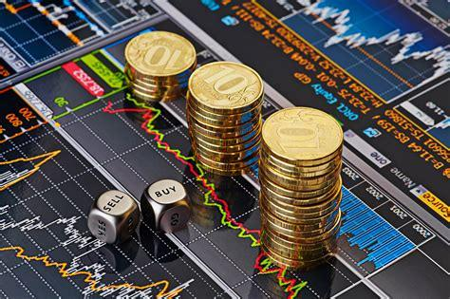
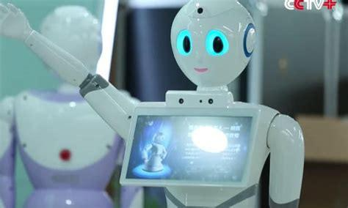
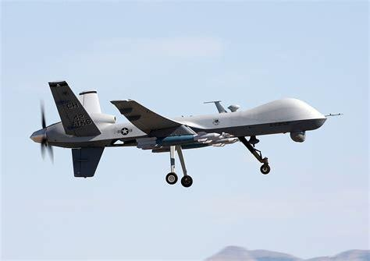
Développement très rapide
  Gestion des finances
  Aide au diagnostic en médecine
  Evaluation prêt bancaire
  Terrain militaire

Slide 13
Le tutorat est gratuit
D-LES DEUX INTELLIGENCES ARTIFICIELLES

Slide 14
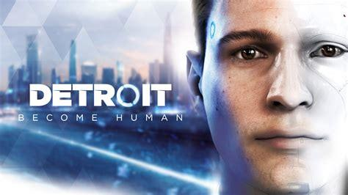
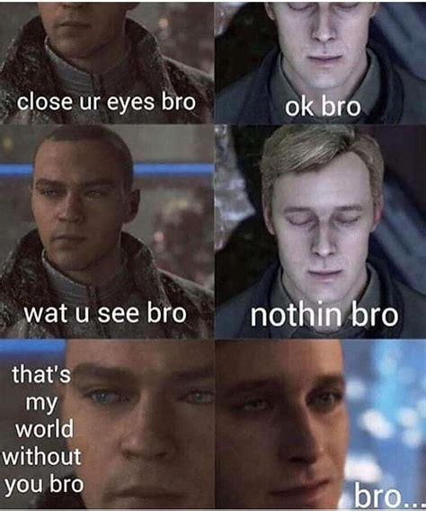
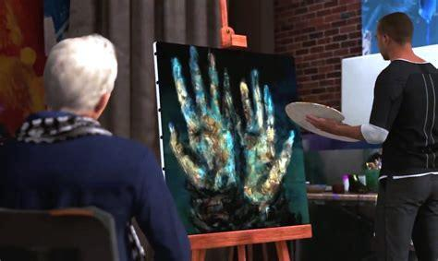
Intelligence artificielle forte
Comparable à l'intelligence humaine
  Conscient de soi
  Conscience de ses raisonnements
  Capable d’avoir des emotions
  Avoir des intentions
  Avoir de la créativité.
/!\ n'existe que dans la fiction

Slide 15
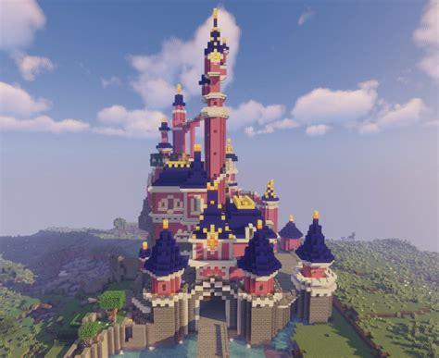
Intelligence artificielle faible
Intégrer et générer des Big Data
Apprendre à partir de ces données
Automatiser certaines tâches répétitives
Simule un comportement/raisonnement humain

Slide 16
Le tutorat est gratuit
E-CLASH INTELLIGENCE ARTIFICIELLE VS INTELLIGENCE HUMAINE

Slide 17
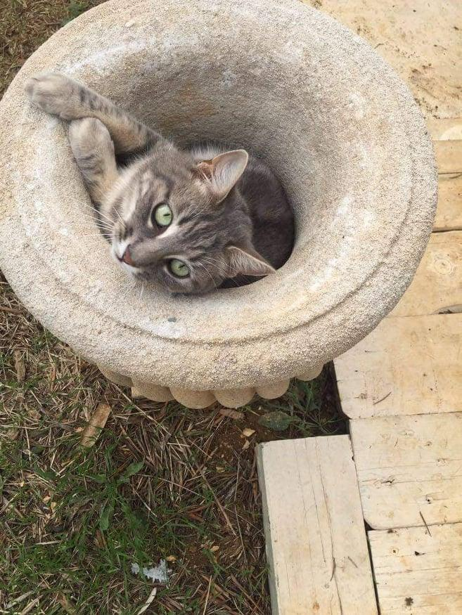
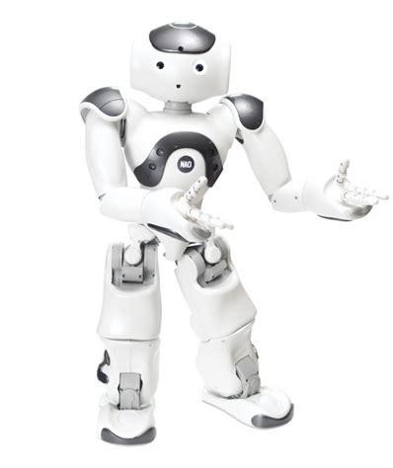
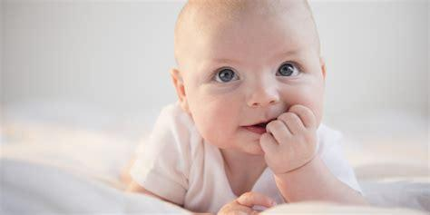
Clash humain robot
In put : +100k photo de chats
In put : observe quelques chat
Out put : Chat
Out put : comprends le concept du chat
Chat
SSA!

Slide 18
Le tutorat est gratuit
F-POINT FAIBLE DE L'IA

Slide 19
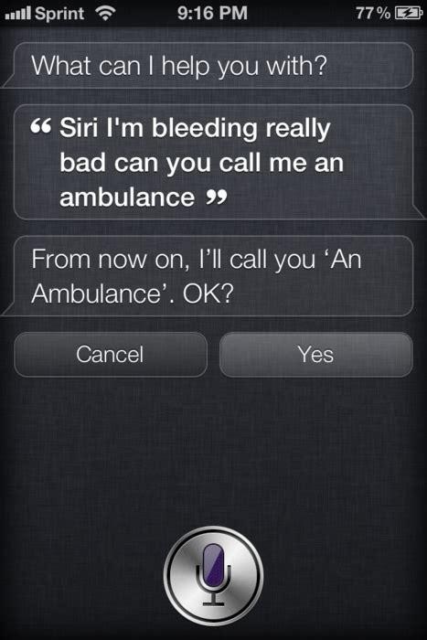
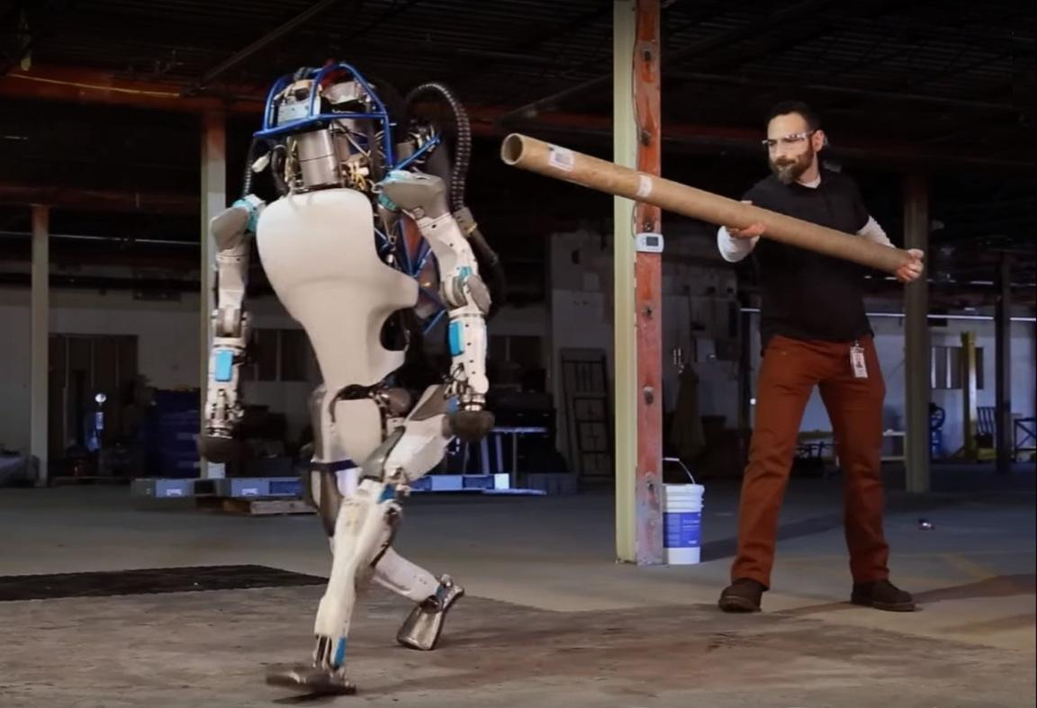
IA non flexible
Entraîné à résoudre une tâche très précise
Si on modifie la question => ECHEC
Il faut tout réapprendre
IA n'est pas doué de neuro-modulation

Slide 20
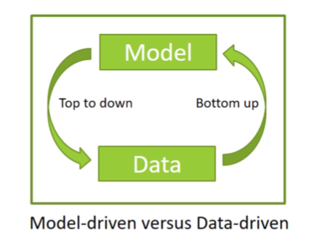
Le tutorat est gratuit
II-"MODEL” DRIVEN" ET "DATA DRIVEN"

Slide 21

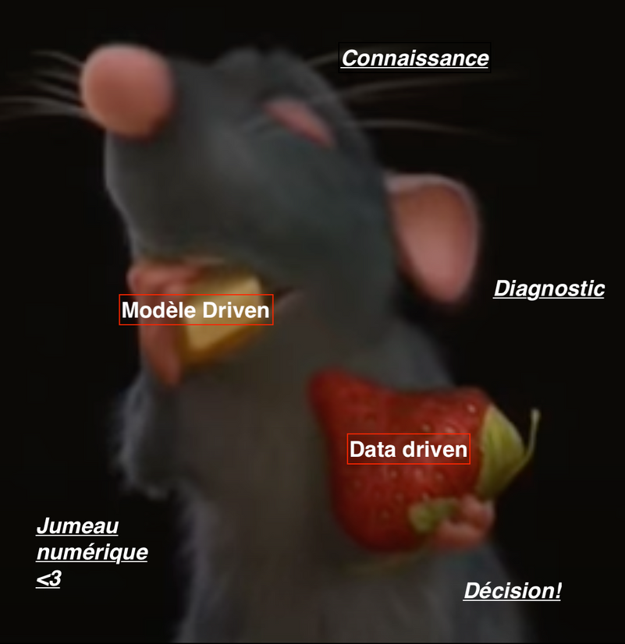
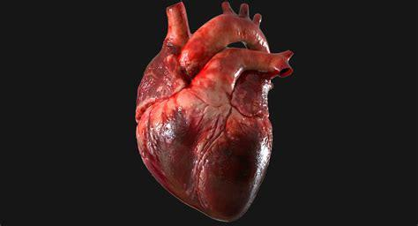
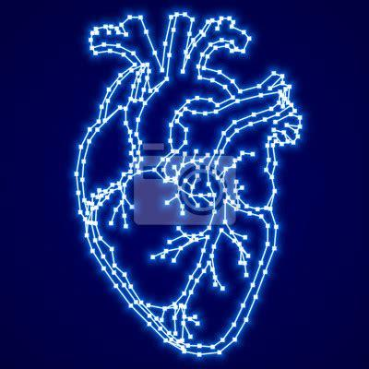
MODEL DRIVEN
Top to down
  Part de connaissance sur le corps humain
  statistique, numérique, anatomique, biologique, physique, mécanique
  Créer un modèle à partir d'équations mathématique
  phénomène du corps humain
  Jumeau numérique
Aide au diagnostic médical/pronostic/décision thérapeutique

Slide 22
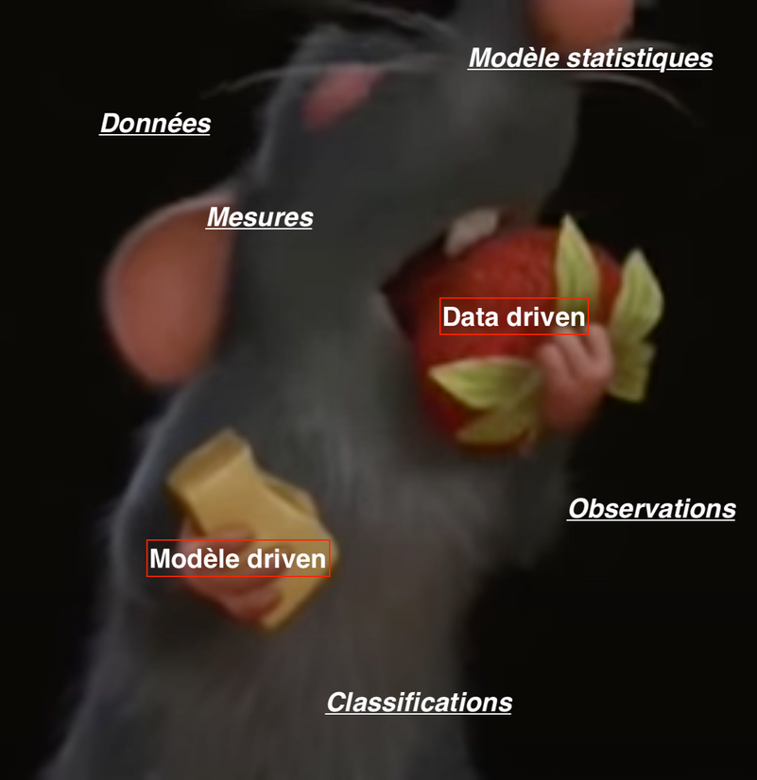
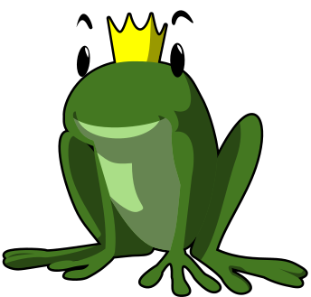
DATA
DRIVEN
Bottom up
  Part de données et mesures
  Modèle statistique (classification)
  Observations +++
  Données quantitatives et qualitatives
  4V :
--> vélocité (vitesse)
--> volume (quantité de données)
--> variété (differents types de données
--> véracité (fiabilité)

Slide 23

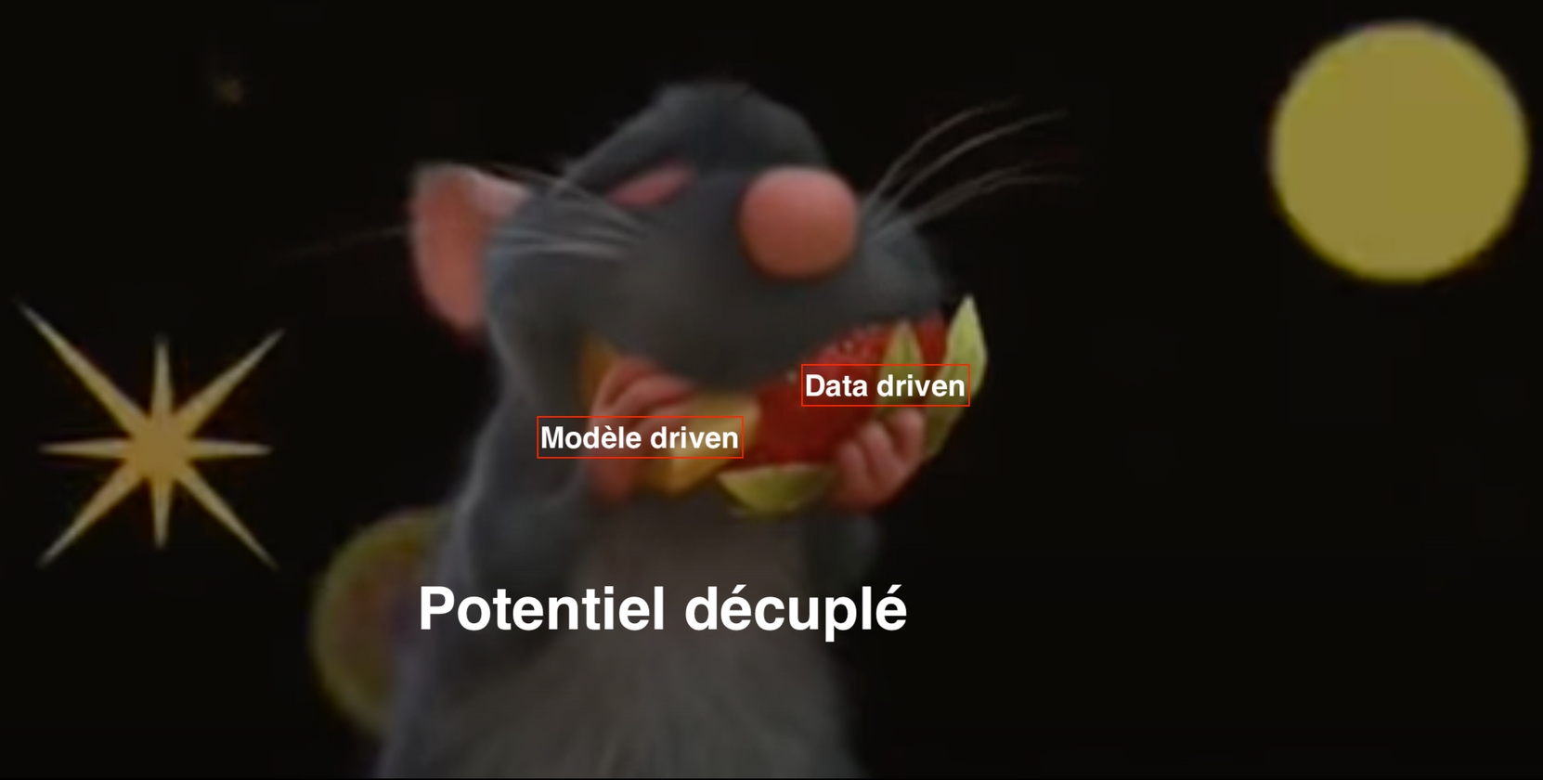

Conclusion II

Slide 24
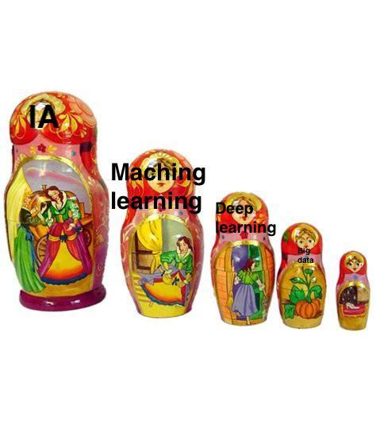
Le tutorat est gratuit
III-MACHIN LEARNING ET DEEP LEARNING

Slide 25
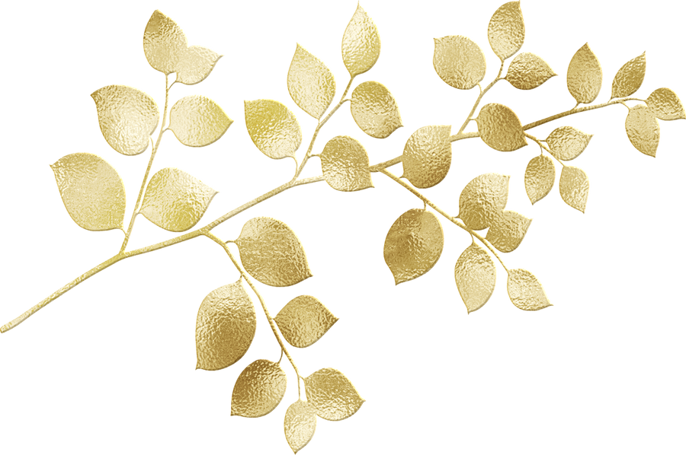
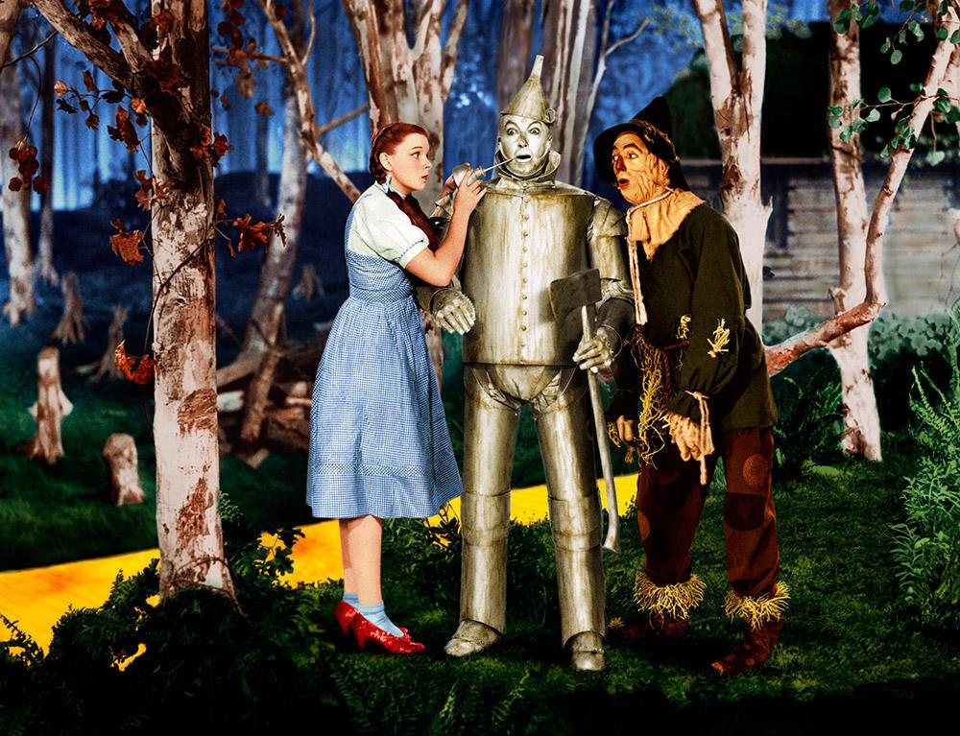
Machin learning
Traduction : apprentissage automatique
  L'homme entraîne la machine à apprendre d'elle même
  Machin learning = aproche data driven
  Ordinateur déduit des règles qu'il va suivre à partir de données analysées
  méthode statistiques ++
  apprends et améliore ses performances
  peu de programmation!
"

Slide 26
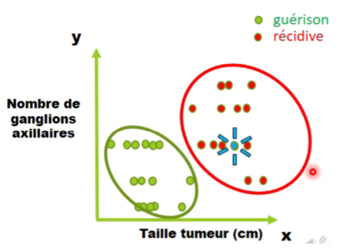
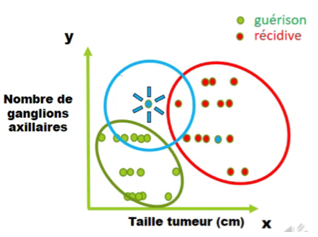
Nearest neighbors algorithm
4 patientes qui guérissent et une patiente qui récidive => probabilité
guérir > récidive
outils s'améliorent avec des données
intègre des caractéristique de la patiente
++ plus l'algorithme à de données plus précise sera la prédiction++

Slide 27
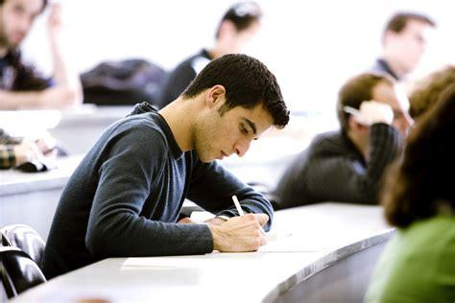
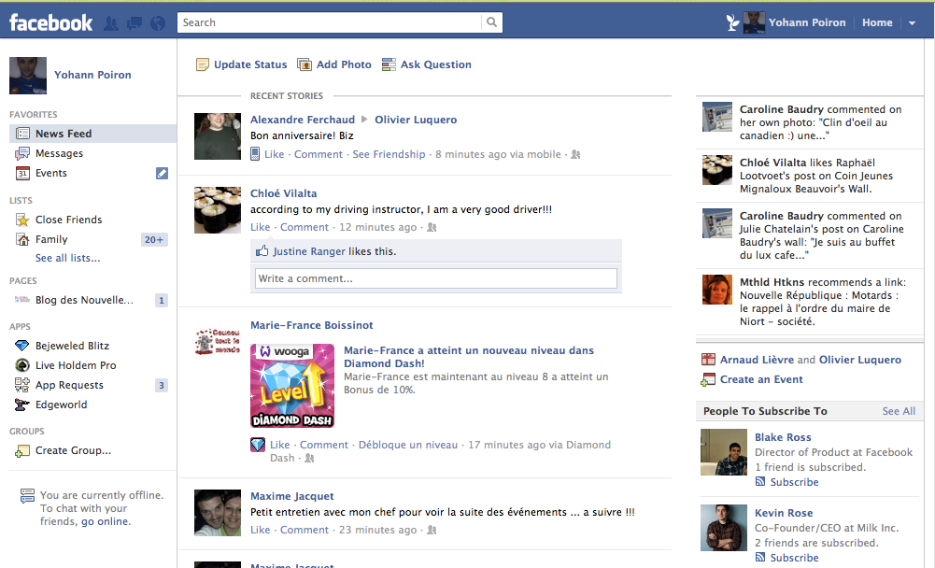
Après cette scéance tut je serais imbattable en QCM sur l'IA!
++Feed back++
!processus dynamique!
2 phases apprentissage puis amélioration
Differentes approches du maching learning :
-apprentissage supervisé (données + label)
- apprentissage non supervisé (données)
-apprentissage par renforcement

Slide 28

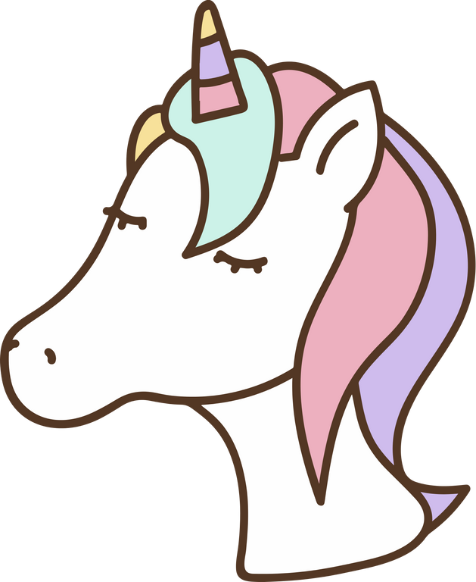
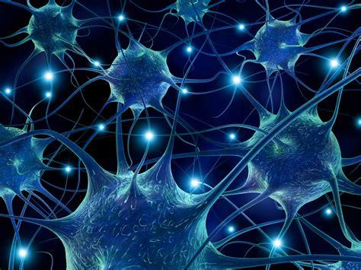
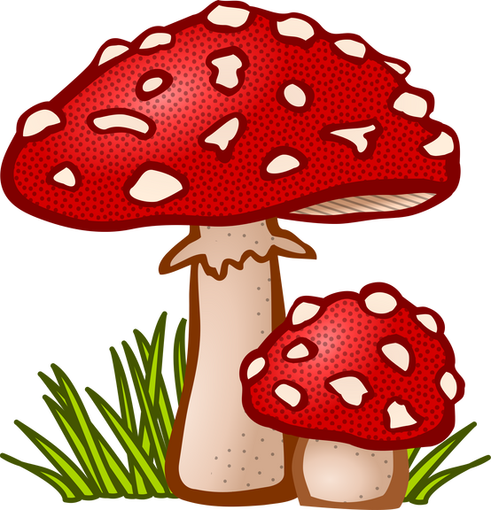
Deep learning
  Catégorie de machin learning
  Gère des big datas
  Avantages sur machin learning :
" performance continue à croitre même après un certains seuil "
  Utilise le réseau en neurones (polyvalent et sans programmation)

Slide 29
Le tutorat est gratuit
IV-IA ET MÉDECINE

Slide 30
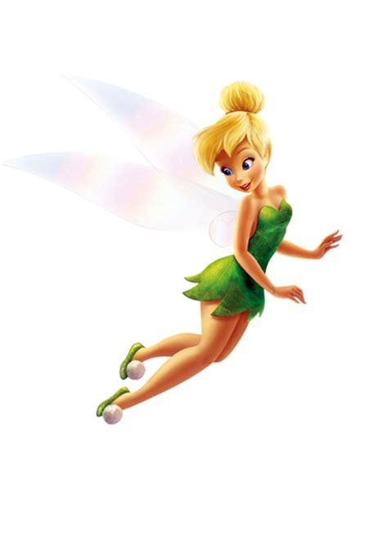
Quand utilise-t-on l'ia en médecine?
  Tâches répétitives et peu valorisantes
  données trop complexes = dépasse facultés cognitives
  identifie de nouveaux facteurs de risques et biomarqueurs/nouvelles pistes de recherches

Slide 31
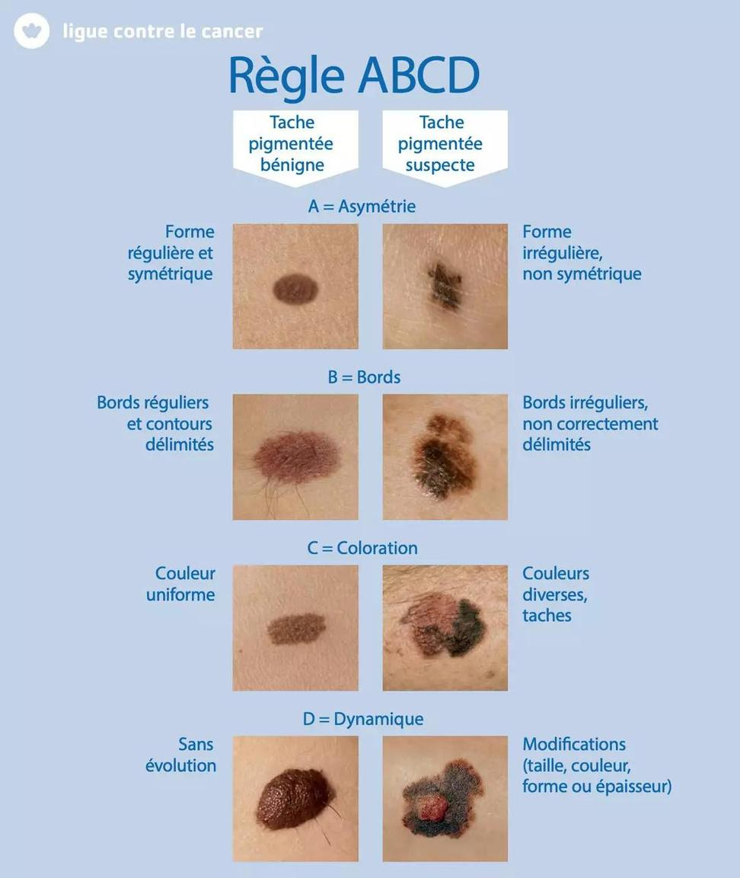
IA en Dermatologie
  Par deep learning
  In put : milliers d'images de lésions cutanées
  Output : IA capable de différencier une lésion bénigne et maligne aussi bien qu'un dermatologue confirmé

Slide 32
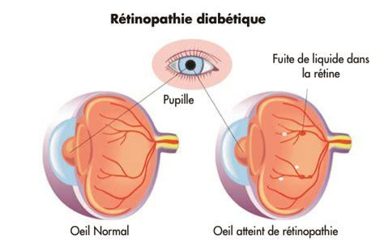
IA en Ophtalmologie
  Rétines normales et pathologiques de patients diabétiques = rétinopathie diabétique
  130 000 images + validé sur les images de 10 000 patients.
  algorithme de deep learning était capable de dire si on avait une rétinopathie diabétique.
  2018 FDA autorise le logiciel à être utilisé routine

Slide 33
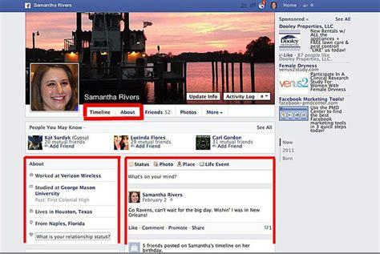
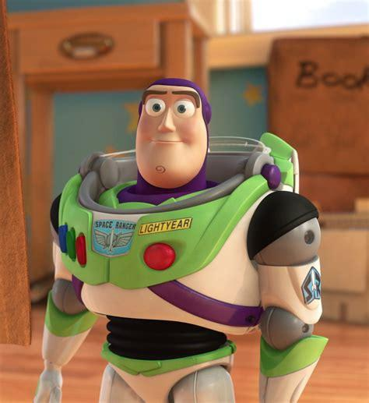
IA en psychiatrie
  Algorithme analyse fil d'actualité facebook d'une personne
  Capable de prédire aussi précisément qu'un psychiatre la dépression
- couleur
- temps passée
- contenu des publications
A en juger par ton profil, tu es dépressive!
Vers l'infini et les scéances chez le psy!

Slide 34
A propos de l’intelligence artificielle, donne LA bonne réponses :
A)
Un des avantage de l’IA c’est qu’elle est très flexible
B)
L’IA n’est pas doté de neuro-modulations
C)
L’IA forte existe aussi dans le monde réel
D)
La définition de l’IA est très précise et réglementé
E)
Les propositions A, B, C et D sont fausses

Slide 35
A propos de l’intelligence artificielle, donne LA bonne réponses :
Réponse : B
A)
Au contraire elle ne l’est pas voir Item B
Un des avantage de l’IA c’est qu’elle est très flexible
B)
L’IA n’est pas doté de neuro-modulations
C)
Seulement dans le monde fictif!
L’IA forte existe aussi dans le monde réel
D)
La définition de l’IA est très précise et réglementé
Elle est flou bien que très médiatisé
E)
Les propositions A, B, C et D sont fausses

Slide 36
Parmis les propositions suivante LAQUELLE n’est pas L’intelligence artificielle à proprement parler:
A)
Les robots humanoïdes
B)
La reconnaissance vocale
C)
Le robot de Netflix qui te propose de regarder kissing Booth 3 après avoir regardé hors du temps
D)
Ton téléphone qui ne reconnait pas ta tête quand tu te lève le lendemain de nouvelle an
E)
Les propositions A, B, C et D sont fausses

Slide 37
Parmis les propositions suivante LAQUELLE n’est pas L’intelligence artificielle à proprement parler:
Réponse : A
A)
Piège!! Ils utilisent un logicielle d’IA mais ce n’est pas de l’IA
Les robots humanoïdes
B)
La reconnaissance vocale
C)
Le robot de Netflix qui te propose de regarder kissing Booth 3 après avoir regardé hors du temps
D)
Ton téléphone qui ne reconnait pas ta tête quand tu te lève le lendemain de nouvelle an
E)
Les propositions A, B, C et D sont fausses

Slide 38
A propos du Modèle driven et du Data driven, LAQUELLE de ces propositions fait partie des caractéristiques du DATA driven:
A)
Partir de connaissance sur le corps humain pour développer un modèle d’aide au diagnostic
B)
Créer un modèle d’équation mathématique
C)
Créer un modèle statistiques
D)
Utilise la physiologie, les mathématiques, la géométrie
E)
Les propositions A, B, C et D sont fausses

Slide 39
A propos du Modèle driven et du Data driven, LAQUELLE de ces propositions fait partie des caractéristiques du DATA driven:
Réponse : C
A)
Partir de connaissance sur le corps humain pour développer un modèle d’aide au diagnostic
B)
Créer un modèle d’équation mathématique
C)
Il applique un modèle statistique à partir des données qu’il a récolté
Créer un modèle statistiques
D)
Utilise la physiologie, les mathématiques, la géométrie
E)
Les propositions A, B, C et D sont fausses

Slide 40
A propos du Machin learnin et du Deep learning, LAQUELLE de ces propositions est correcte :
A)
Le machin learning est une approche "model driven"
B)
Le deep learning est une approche "data driven"
C)
L'avantage du machin learning est qu'il n'y a pas de limite de capacité de performance de l'algorithmes
D)
Le machin learning demande beaucoup de programation
E)
Les propositions A, B, C et D sont fausses

Slide 41
A propos du Machin learnin et du Deep learning, LAQUELLE de ces propositions est correcte :
Réponses : E
A)
Le machin learning est une approche "model driven"
C’est l’inverse
B)
Le deep learning est une approche "data driven"
C’est l’inverse
C)
L'avantage du machin learning est qu'il n'y a pas de limite de capacité de performance de l'algorithmes
C’est l’avantage du Deep learning
D)
Le machin learning demande beaucoup de programation
Très peu! Le robot apprends de lui même
E)
Les propositions A, B, C et D sont fausses

